Slide 1
Направление: «История освоения Земли Кузнецкой»
Областной конкурс презентаций "Моя Родина - Кузбасс"
Выполнила:
Род Вероника Павловна
МБОУ «СОШ №8 города Юрги»
10 «А» класс
Педагог:
Карауш Марина Анатольевна

Slide 2
1.Введение
Разгром Сибирского
ханства способствовал дальнейшему
продвижению русских в глубь Сибири.
Преодолевая один рубеж за другим,
отдельные отряды служилых людей к началу XVII века вошли в контакт с шорцами, телеутами и другими
алтайскими племенами.

Slide 3
Земля Кузнецкая была очень богата:
«Хочешь – землю паши, хочешь –
белкуй, соболюй, собирай
грибы, ягоды, орехи, бортничай ... А реки
здешние рыбой полны».

Slide 4
2.Основная часть
Постоянная военная угроза со стороны
кочевых племен мешала заселению и
освоению Кузнецкой котловины. Поэтому
вслед за Кузнецким острогом для охраны
государевой и крестьянской пашни и пути из
Томска в Кузнецк были поставлены остроги:
Верхотомский (1657 г.),
Сосновский (1696 г.),
Мунгатский (1715 г);

Slide 5
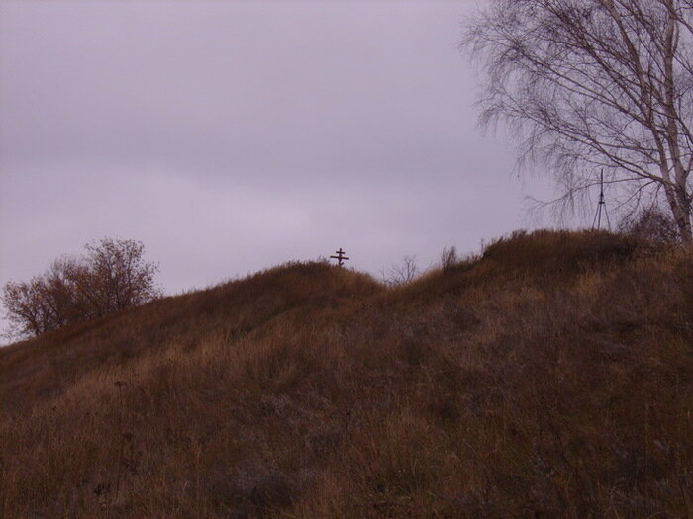
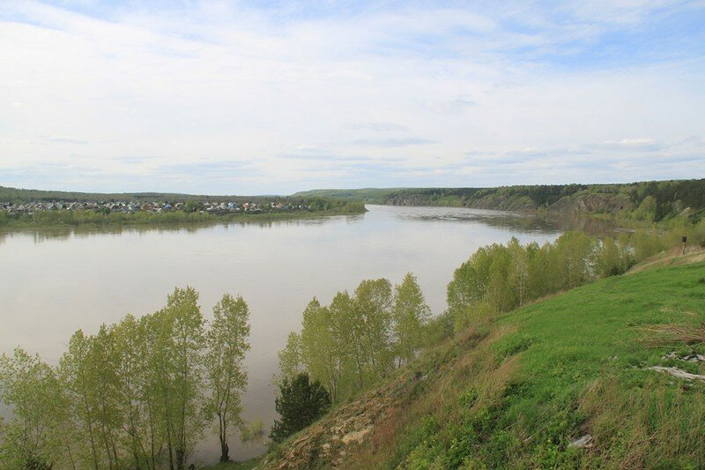
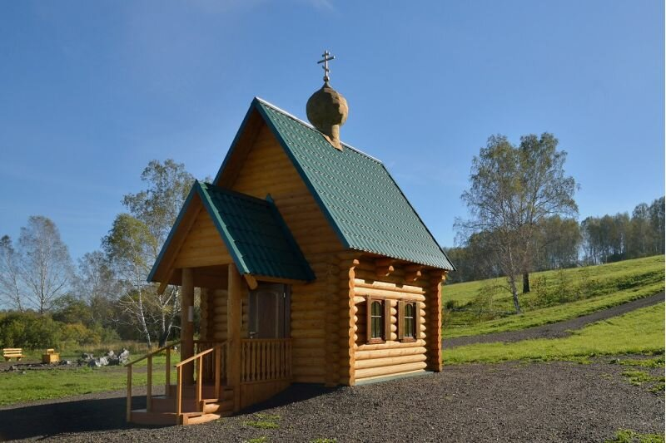
Сосновский острог
Верхотомский острог
Мунгатский острог

Slide 6
Освоение Кузнецкой земли вызвало рост
численности русского населения. Если
в момент основания Кузнецкого
острога в нём было несколько десятков
служилых людей, то в 1705 году
там уже насчитывалось 368 человек.
Общая численность русского населения на
территории нашего края к середине XVIII века
достигла примерно 8-9 тысяч человек.

Slide 7
Дальнейшее освоение Кузнецкой земли
связано с открытием полезных ископаемых.
Развитие металлургии и стремление России
ликвидировать зависимость от ввоза из-за
границы чёрных и цветных металлов
требовало больше топлива, железных и
полиметаллических руд.

Slide 8
Правительство Петра I в 1719 году
разрешило «всем и каждому…какого бы чина
достоинства ни был, добывать и
обрабатывать
руды на собственных, государственных и
частновладельческих землях».

Slide 9
Рудознатец Михайло Волков обнаружил
в 1721 году в семи верстах от Верхотомского
острога, в районе нынешнего города
Кемерово, «горелую гору» 20 сажен высотой.
С тех пор стало известно о сибирском
«горючем камне».

Slide 10
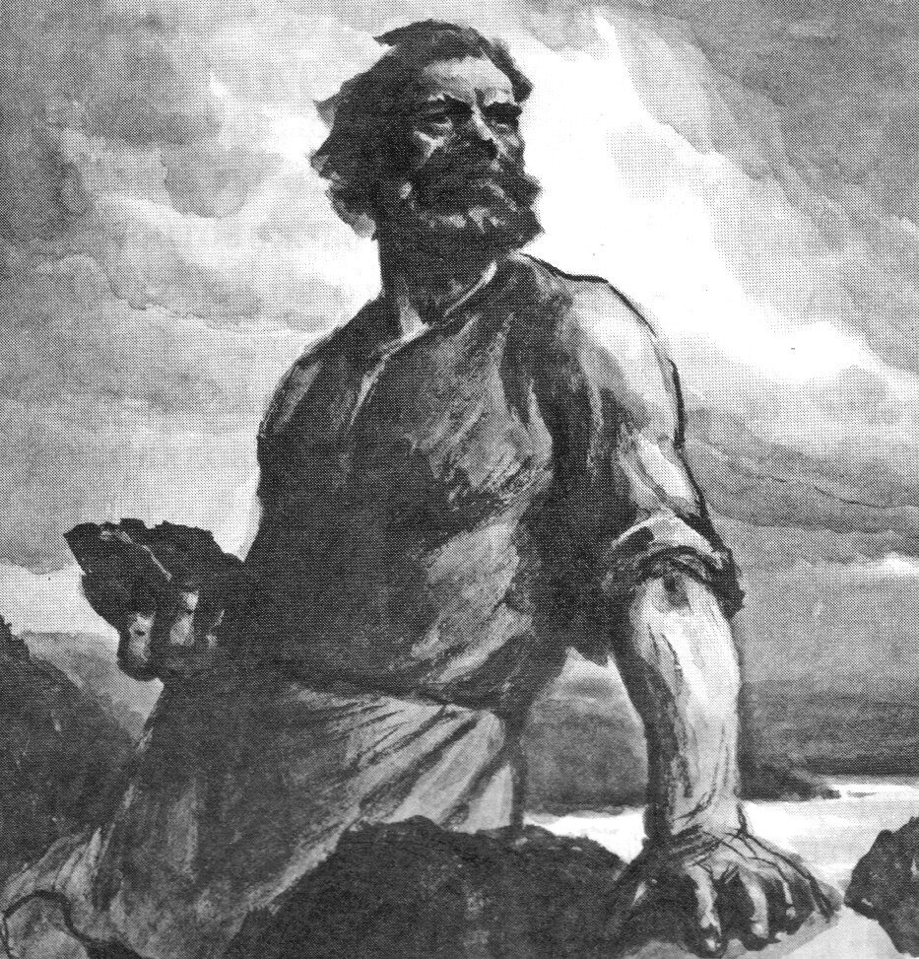
Рудознатец
Михайло Волков

Slide 11
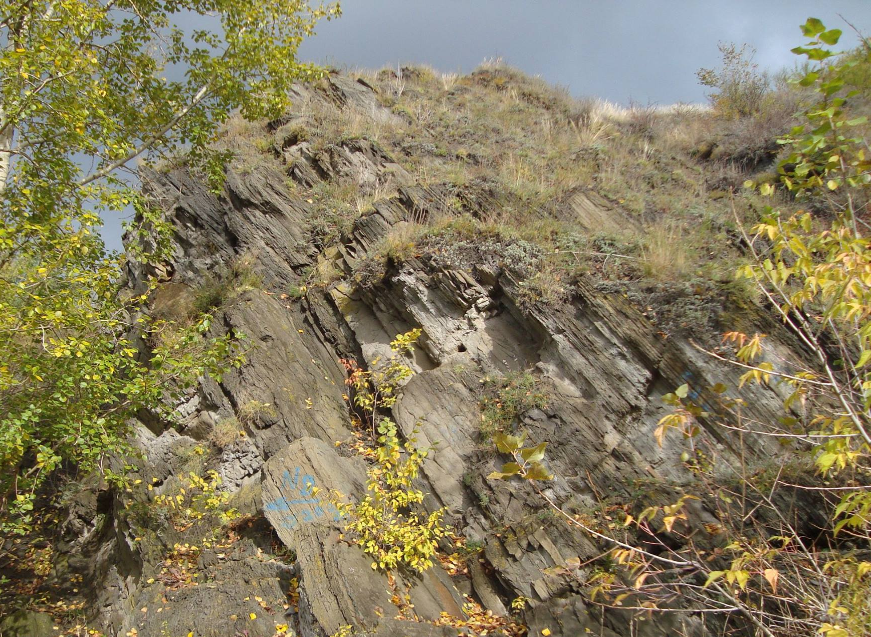
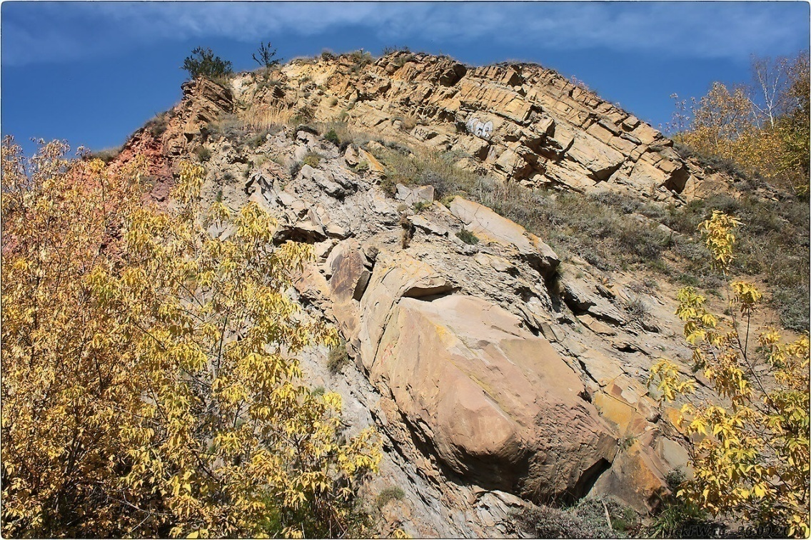
Горелая гора
Горелая гора

Slide 12
В конце 19 в. был построен Транссиб,
это привело к промышленному подъему в
регионе. После 1917 года Кузбасс вошёл в
Западно-Сибирский край, затем — в
Новосибирскую область. Кузбасс активно
развивался в период НЭПа и
индустриализации.
Были заложены основы металлургической и
химической отраслей, энергетики.

Slide 13
В годы Великой Отечественной войны
Кузбасс стал главным поставщиком угля и
металла для нужд фронта. Война вдвое
увеличила мощности Кузбасса.
26 января 1943 года была образована
Кемеровская область (до этого находилась в
составе Новосибирской области).

Slide 14
Кемеровская область образована Указом
Президиума Верховного Совета СССР от
26.01.1943 года:
«Об образовании Кемеровской
области в составе РСФСР»

Slide 15
К концу 1980-х годах сложилась
кризисная ситуация в угольной
отрасли области, отягощённая социально-
экономическим кризисом конца 1980-х гг. Это
привело к забастовкам рабочих-горняков
(1989) — первым организованным массовым
выступлением рабочих с 1917.

Slide 16
3.Значение присоединения Кузнецкой земли к Русскому государству
Благодаря присоединению края к Русскому
государству, коренное население избавилось от
разорительных грабительских набегов
кыргызских феодалов, а также стало сближаться
с более передовым в отношении хозяйства и
культурой русского народа.

Slide 17
Русские люди научили шорцев и телеутов
обрабатывать землю плугом, сеять злаковые
культуры, применять на
охоте огнестрельное оружие,
ввели промысел кедрового ореха,
обучили пчеловодству, птицеводству.
Русские люди, проявили исключительное
уважение к обычаям шорского и телеутского
народов.

Slide 18
Русские высоко оценили большое искусство
шорских мастеров по выплавке металла и
изготовлению из него изделий. Русские
крестьяне переняли у шорцев и телеутов
некоторые приёмы охоты на зверя, сбора и
употребления в пищу ряда дикорастущих
съедобных растений, стали носить местную
меховую обувь, употреблять лыжи, подбитые
камысом.

Slide 19
4.Заключение
Присоединение Сибири к Русскому
государству имело большое историческое
значение. После факта присоединения в
Сибирь двинулись переселенцы, которые
начали освоение богатых земель, пушной
промысел.

Slide 20
Использованные источники
https://studwood.ru/2108107/tovarovedenie/istoriya_razvitiya_kuznetskoy_zemli#89
https://www.webkursovik.ru/kartgotrab.asp?id=-85983
https://www.referat911.ru/Istoriya/istoriya-kuzbassa/265801-2573659-place1.html
https://www.stud24.ru/history/znachenie-prisoedinenie-kuzneckoj-zemli-k/32475-102045-page1.html
https://www.stud24.ru/history/znachenie-prisoedinenie-kuzneckoj-zemli-k/32475-102045-page2.html

